Slide 1
«Катыл ощнэ уйит»
Человек приручил диких животных тысячи лет назад, и с этого момента жизнь наших предков была тесно связана с ними

Slide 2
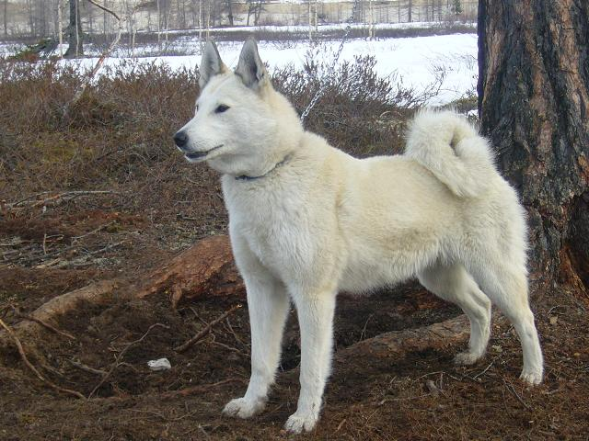
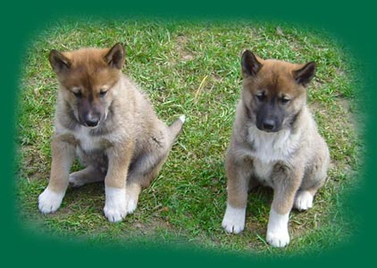
КУТЮВ
АМП

Slide 3
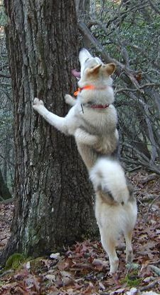
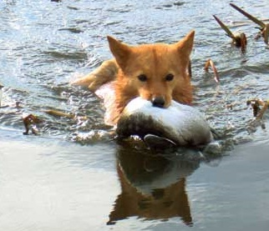
Собака хороший помощник для охотника: она выслеживает зверя, приносит добычу
охотнику, достает из воды

Slide 4
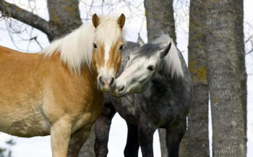
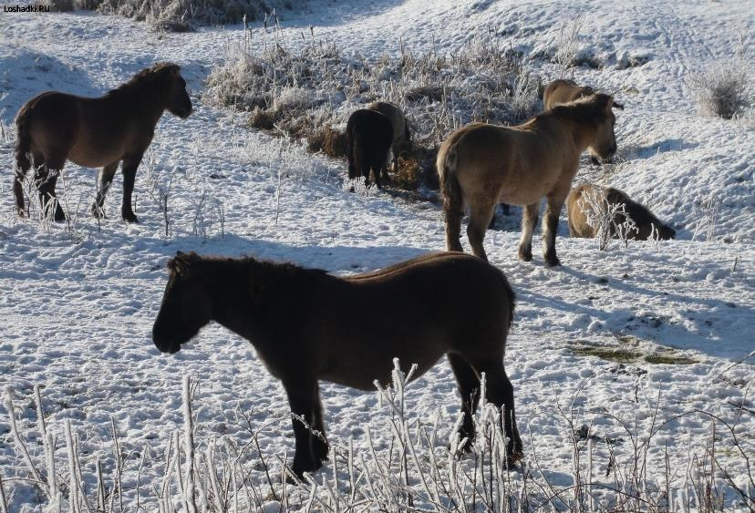
ЛУВ
С помощью лошади раньше перевозили тяжёлый груз, ездили на дальние расстояния

Slide 5
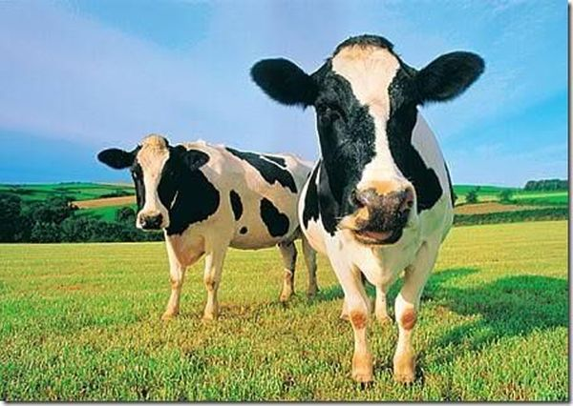
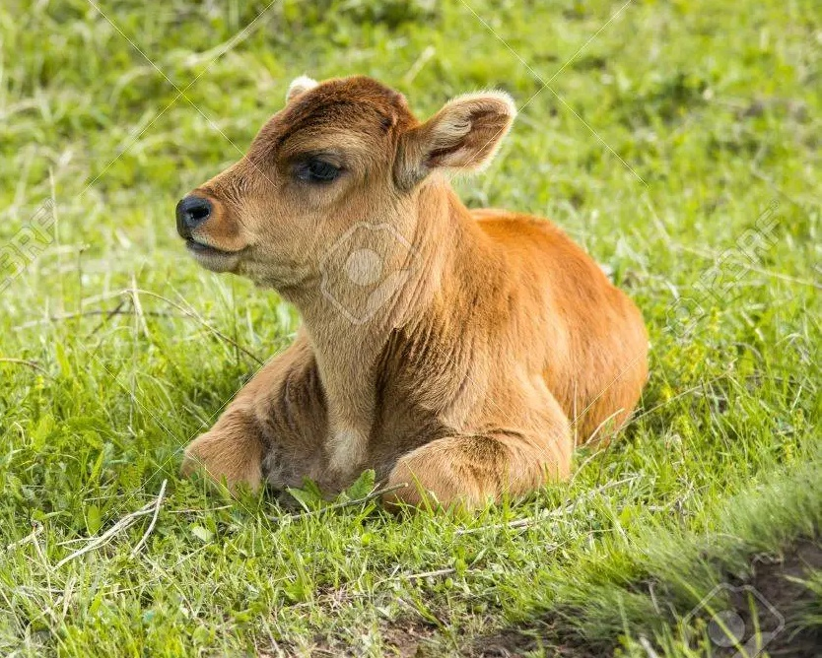
МИС
МАНЬ МИС

Slide 6
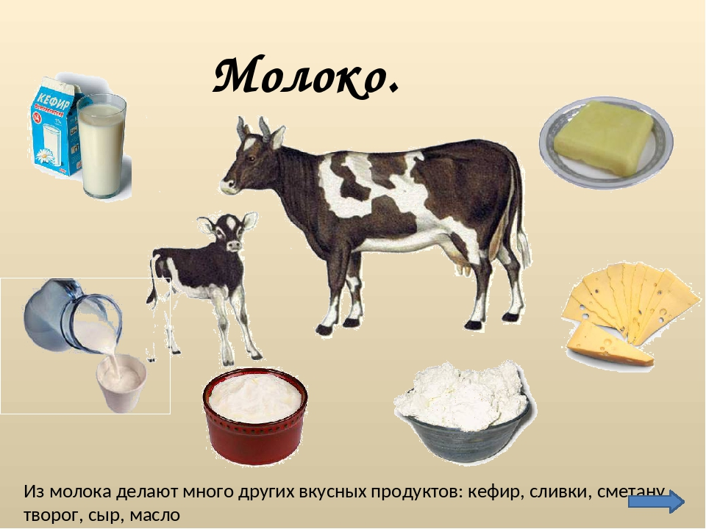

Slide 7
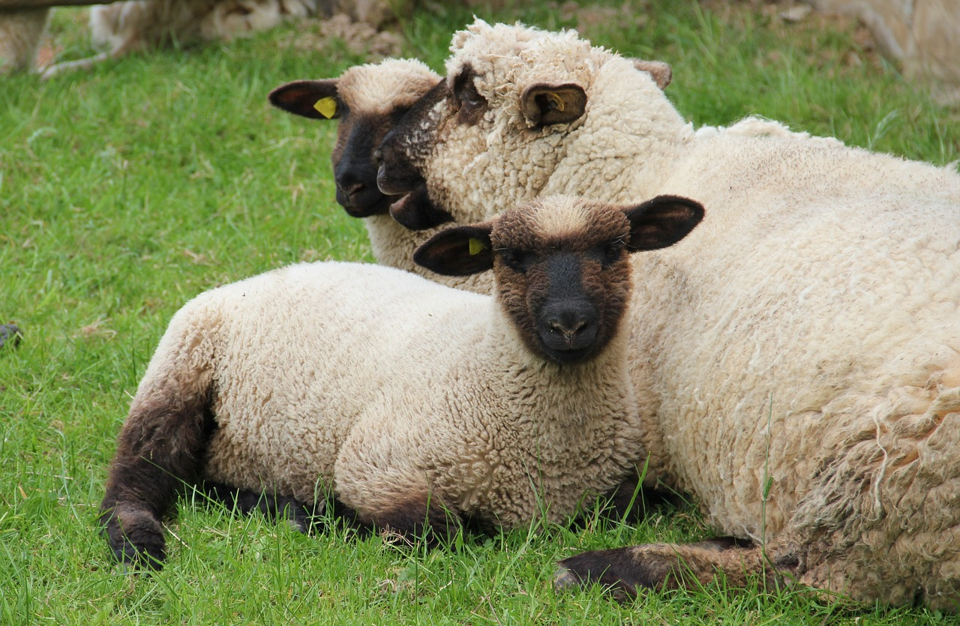
ПАЛЯ
Шерсть многих животных пользуется большим спросом, особенно это касается коз и овец. Из нее изготовляют шерстяную одежду, платки и одеяла.

Slide 8
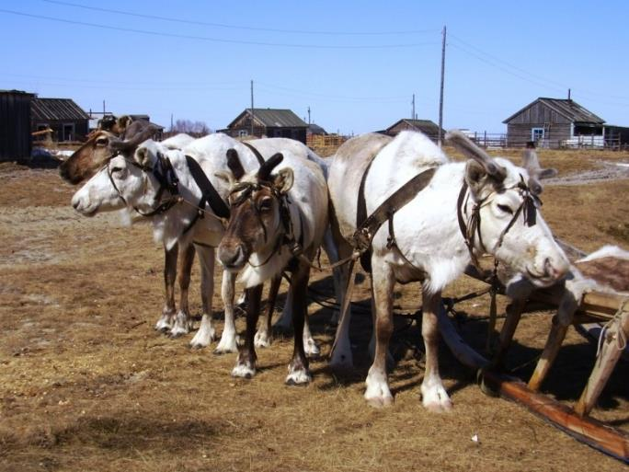
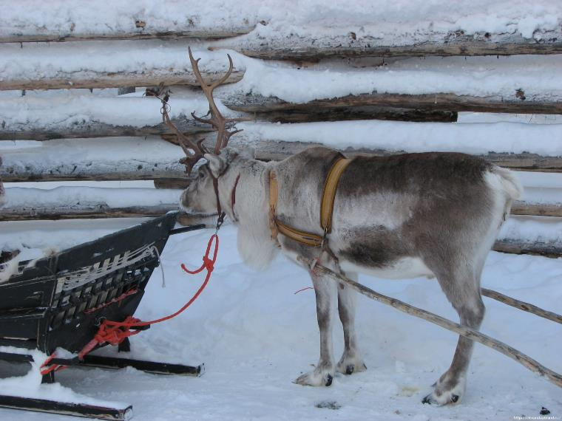
САЛЫ
Олень даёт человеку
пищу, одежду, помогает преодолевать расстояния – служит незаменимым транспортом на бескрайних северных просторах.

Slide 9
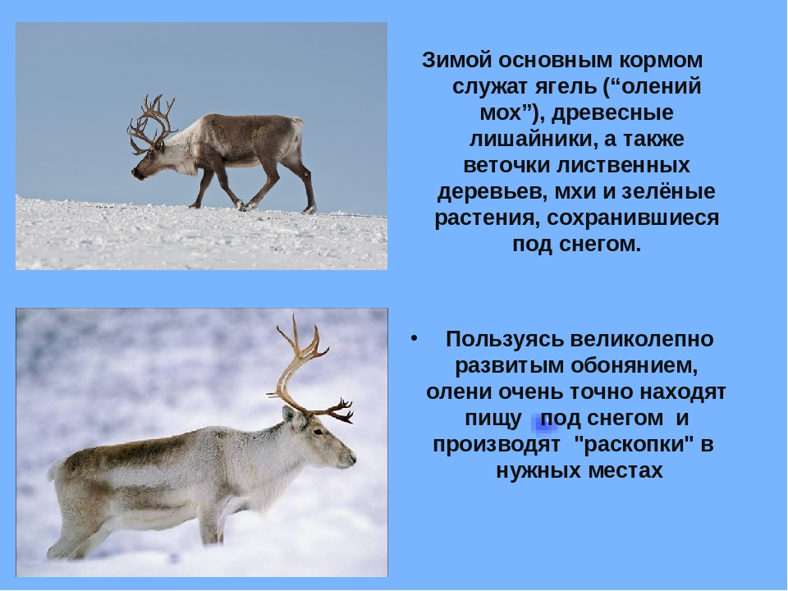

Slide 10
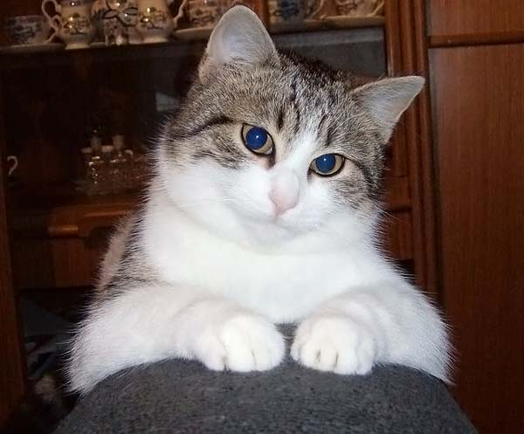
КАТИ
мы должны чтить и защищать братьев наших меньших.

Slide 11
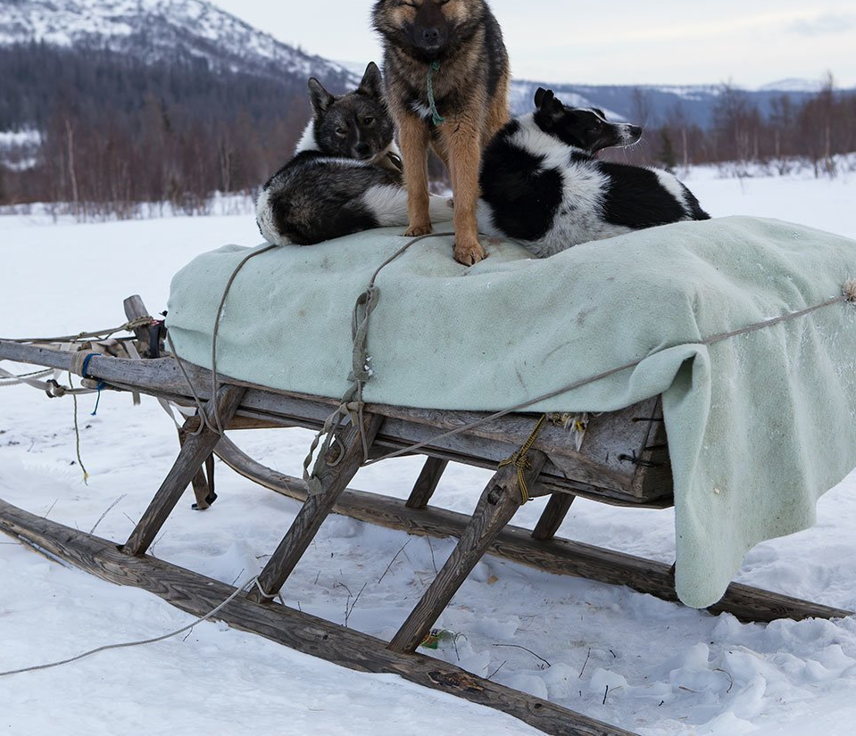
«Салы – салыкве» («Оень-Олененок»)
Салы салыкве молях хайты,
Салы салыкве сун молях тоты.
Такем молях мины -
Вотас палят санлы
Олень – олененок быстро бежит, олень оленёнок нарты быстро несет.
Так быстро бежит –
Что ветер в ушах звенит.
Нарты

Slide 12
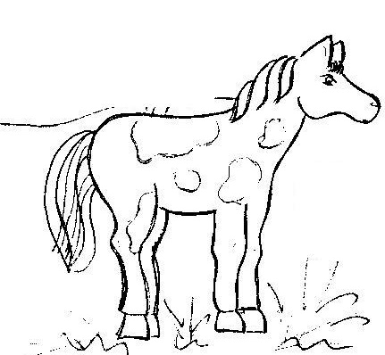
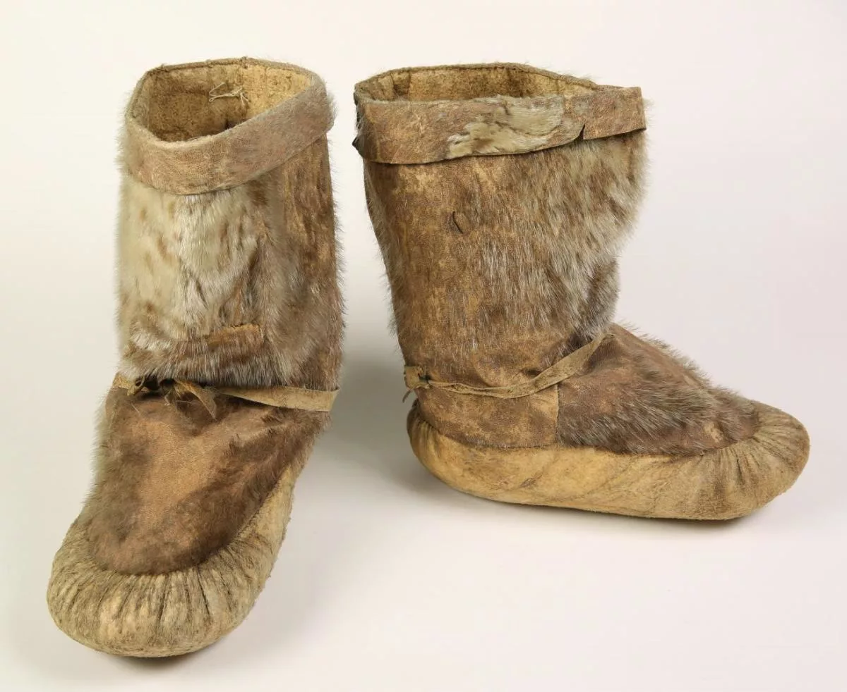
«Невыр» («Жеребенок»)
Невыр невыр - лее мань,
Тэнсыг тав ат массы,
Невыр невыр лее мань,
Тав кер тоӈх оньщи!
Жеребенок, жеребенок - короткий хвост,
Чижи не одевает
Жеребенок, жеребенок короткий хвост,
У него железные подковы!
Чижи

Slide 13
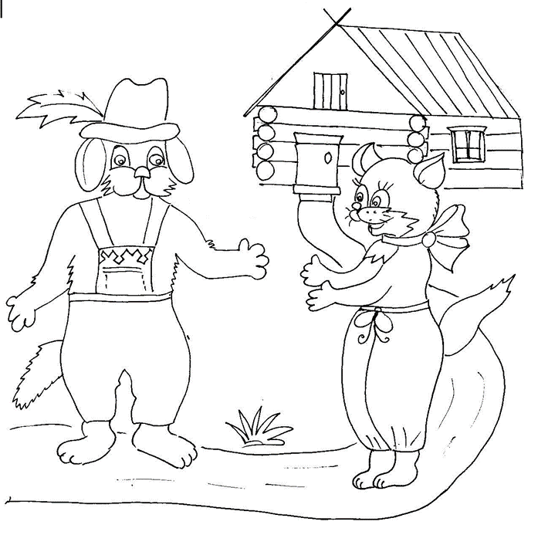
«Кутюв ос Кати» («Щенок и котёнок»)
Кутюв кати колн ат ёхты,
кутюв кати ат ёнги
кати косыт сака яный - коготь
кати косыт сака кортыӈ.
Щенок к котенку не заходит.
Щенок с котенком не играет.
У котенка ногти длинные.
У котенка ногти острые.

Slide 14
Ос ёмас улум!
Выбери по желанию стих из презентации для выразительного чтения.
Нарисуй к нему рисунок

